Slide 1
Научно-исследовательская работа «Исследование изображений плевральных выпотов для ранней диагностики заболеваний»
Работу выполнил студент
механико-математического факультета
группы ПМИ-1,2-2015
Заманов Мухтар
Научный руководитель:
Доцент кафедры МОВС, к.ф.-м.н.
Замятина Е.Б.

Slide 2
Цели
Список целей:
Осуществить предварительную обработку изображений с использованием функций библиотеки OpenCV.
Изучить состав и возможности сверточных нейронных сетей, разработать собственную архитектуру нейросети для решения поставленной задачи.
Познакомиться со средствами библиотеки Keras для реализации сверточных нейронных сетей.
Написать программные фрагменты, которые реализуют предобработку изображений, подготовку обучающего множества, обучение сверточной нейронной сети и распознавание входных образов.
Сформулировать выводы.

Slide 3
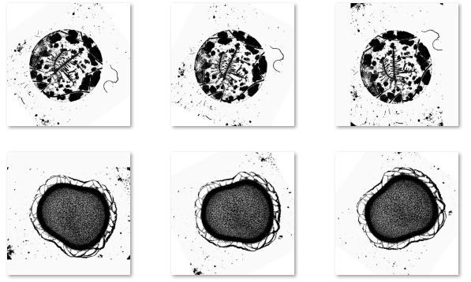
Предварительная обработка образа
Обработка осуществлялась в 3 этапа:
Приведение изображения к квадратному виду
Устранение шумовых помех
Бинаризация
Также было реализовано увеличение количества изображений, используемых для обучения нейронной сети, так как на момент написания работы медиками было предоставлено недостаточное количество образов. Увеличение количества изображений было реализовано посредством 40 поворотов на 9 градусов каждого изображения, которое обучало нейронную сеть.

Slide 4
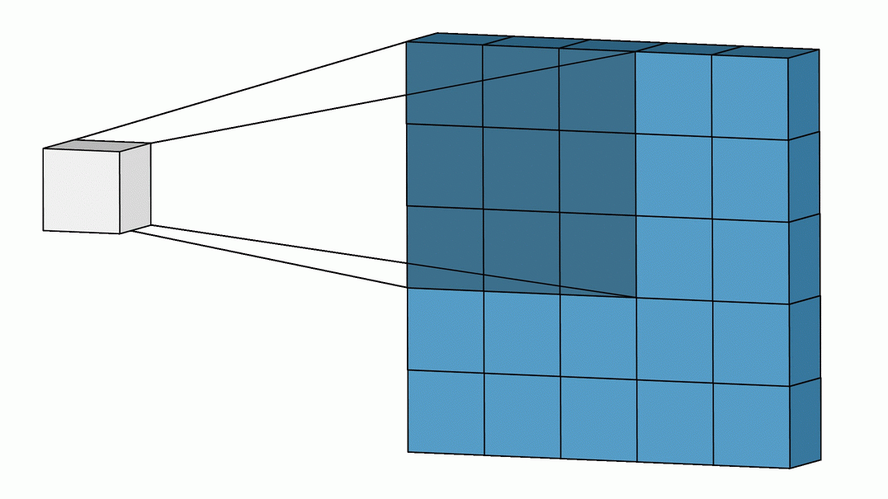
Сверточные нейронные сети
Сверточные нейронные сети (convolutional neural networks, CNN) — это широкий класс архитектур, основная идея которых состоит в том, чтобы переиспользовать одни и те же части нейронной сети для работы с разными маленькими, локальными участками входов. Как и многие другие нейронные архитектуры, сверточные сети известны довольно давно, и в наши дни у них уже нашлось много самых разнообразных применений, но основным приложением, ради которого люди когда-то придумали сверточные сети, остается обработка изображений.
Традиционно сверточная нейронная сеть содержит в себе следующие типы слоев:
Сверточный (convolutional). Используется для генерации «карт значений» при помощи фильтров (ядер свертки).
Субдискретизирующий (подвыборка, pooling). Основной задачей этого типа слоев является уплотнение карты признаков посредством сжатия изображения.
Активационный. Функция активации, через которую проходят результаты свертки или пуллинга.
Полносвязный. После прохождения всех слоев свертки и пуллинга, остается большой набор каналов, хранящих абстрактные понятия, полученные из исходного изображения. Эти данные объединяются и передаются на полносвязную нейронную сеть, состоящую из одного или более слоев.

Slide 5
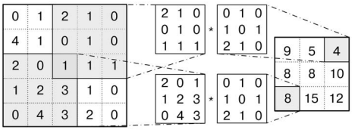

Слой свертки
Основная идея сверточной сети состоит в том, что обработка участка изображения очень часто должна происходить независимо от конкретного расположения этого участка. Мы применяем свертку с матрицей весов W размера 3 × 3 к матрице X размера 5×5. Умножение подматрицы исходной матрицы X, соответствующей окну, и матрицы весов W — это не умножение матриц, а просто скалярное произведение соответствующих векторов.
Почти всегда после свертки в нейронной сети следует нелинейность, в следствии чего требуется применить ту или иную нелинейную функцию h, которая будет применяться к каждому элементу полученного тензора по отдельности.

Slide 6
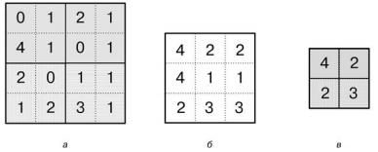
Слой субдискретизации
В сверточных сетях обычно исходят из предположения, что наличие или отсутствие того или иного признака гораздо важнее, чем его точные координаты. Субдискретизация же сокращает размерность, «обобщая» выделяемые признаки посредством потери части информации об их местоположении.
Обычно в качестве операции субдискретизации к каждой локальной группе нейронов применяется операция взятия максимума (max-pooling), такая субдискретизация восходит еще к работам Хьюбела и Визеля. Иногда встречаются и другие операции субдискретизации, например, первые группы ЛеКуна использовали для субдискретизации взятие среднего, а не максимума.
Однако именно максимум встречается на практике чаще всего и для большинства практических задач дает хорошие результаты.
а — исходная матрица; б — матрица после субдискретизации с шагом 1; в — матрица после субдискретизации с шагом 2.

Slide 7
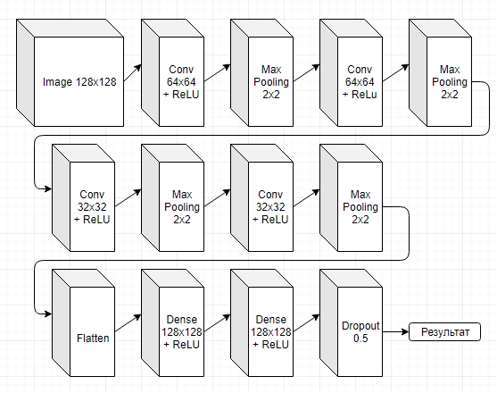
Архитектура CNN

Slide 8
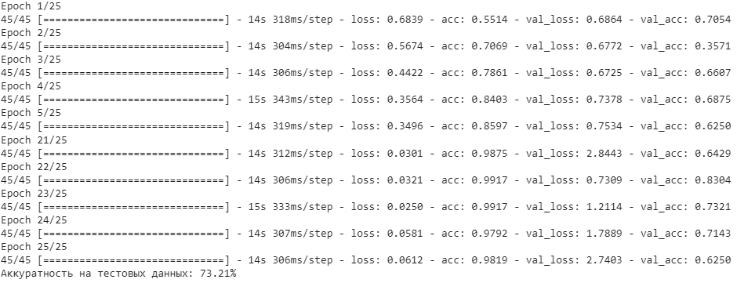
Обзор результатов

Slide 9
Заключение
Решение данной задачи при помощи средств библиотеки Keras и с использованием сверточных нейронных сетей привела к лучшему результату, если сравнивать с реализацией данной задачи ранее при помощи метода kNN в рамках курсовой работы на 3-ем курсе.
В будущем будет реализован пользовательский интерфейс к полученному программному продукту, также будут предприняты меры по улучшению полученных результатов посредством эксперимента на большем количестве архитектур сверточных нейронных сетей, также, возможно, будет изменено обучающее множество образов.

Slide 10
Спасибо за внимание!

